Slide 1
TÜRK EĞİTİM SİSTEMİ VE OKUL YÖNETİMİ DERSİ
UYULMASI GEREKEN KURALLAR

Slide 3
DERSE GEÇ KALMAYIN,
VAKTİNDE GELİN!

Slide 4
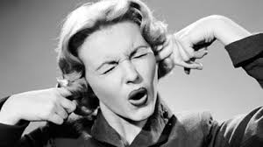

Slide 5
GÜRÜLTÜ YAPMAYIN,
KENDİ ARANIZDA KONUŞMAYIN!

Slide 6
LÜTFEN
TELEFONLARINIZI
KAPATIN !

